Slide 1
Carnevale

Slide 2
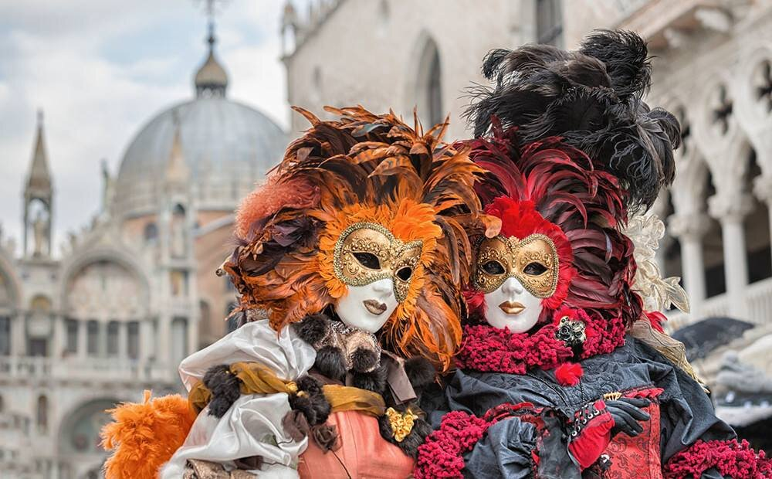
Il carnevale e un periodo cerimoniale che precede la quaresima in cui vengono organizzate sfilate di carnevale,danze in costume e in maschera

Slide 3
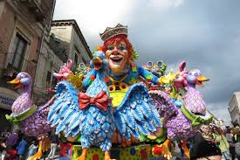
I carnevali sono celebrati in tutto il mondo,soprattutto nelle aree a maggioranza cattolica

Slide 4
L´italia ha una ricca tradizione carnevalesca
La maggior parte delle persone pensa a venezia
Il carnevale di venezia e noto soprattutto per la sua sfilata in gondola in maschera

Slide 5
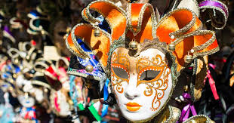
Oggi,il carnevale e un´ATTRAZIONE GLOBALE CELEBRATA IN ALMENO 50 PAESI IN TUTTO IL MONDO
IN DIVERSI STATI,SI E ADATTATO ALLA CULTURA O AI COSTUMI

Slide 6
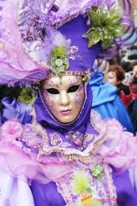
LO SCOPO PRINCIPALE DEL CARNEVALE E QUELLO DI PREPARARSI MENTALMENTE CON IL PERIODO DI DIGIUNO E RINUNCIA DURANTE LA QUARESIMA

Slide 7
GRAZIE PER L´ATTENZIONE
LANA BANOVIĆ 7. A

